Slide 1

HĐTN 1
Chủ đề 8:
Chia sẻ và hợp tác
Tuần 30

Slide 2



Slide 3

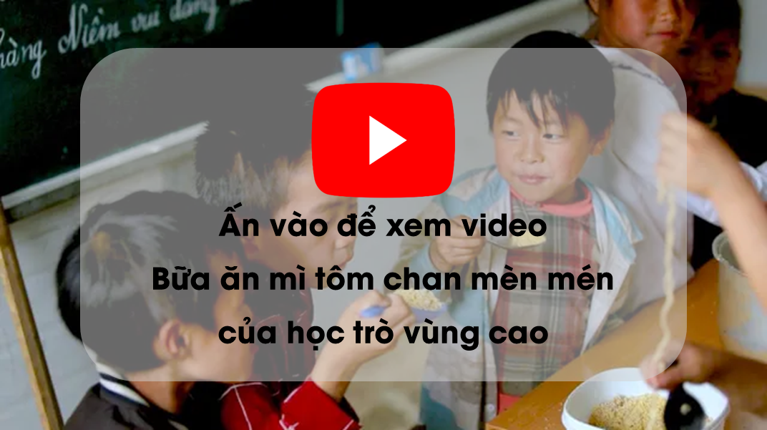

Slide 4

Nêu cảm nghĩ của em sau khi xem video “Bữa cơm chan mèn mén của học trò vùng cao”.

Slide 5


Slide 6

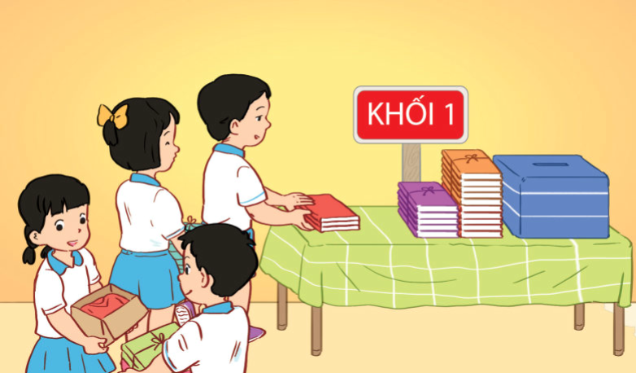
Món quà sẻ chia

Slide 7


Slide 8




Hoạt động 1: Quan sát và nhận xét
HOẠT ĐỘNG CẶP ĐÔI
Cả lớp quan sát hình ảnh trong SGK – tr74 và thảo luận theo những gì em thấy trong tranh từ 3 đến 5 phút. Sau đó,
cả lớp cùng trả lời câu hỏi:
- Em nhận thấy những điều gì ở các bạn học sinh trong ảnh?
- Vì sao bạn lại như vậy?

Slide 9
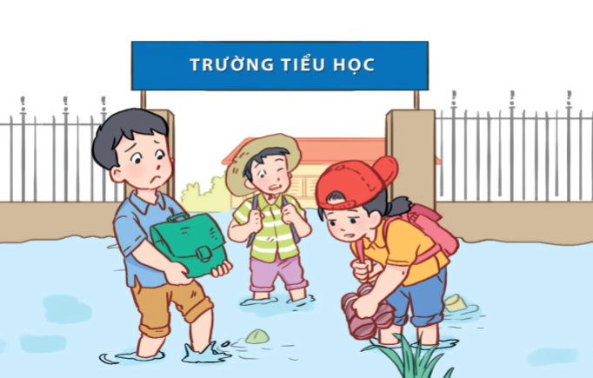

Slide 10


Trong thực tế cuộc sống, vẫn có những bạn học sinh như chúng ta đang còn gặp nhiều khó khăn do hoàn cảnh đưa đến.
KẾT LUẬN

Slide 11
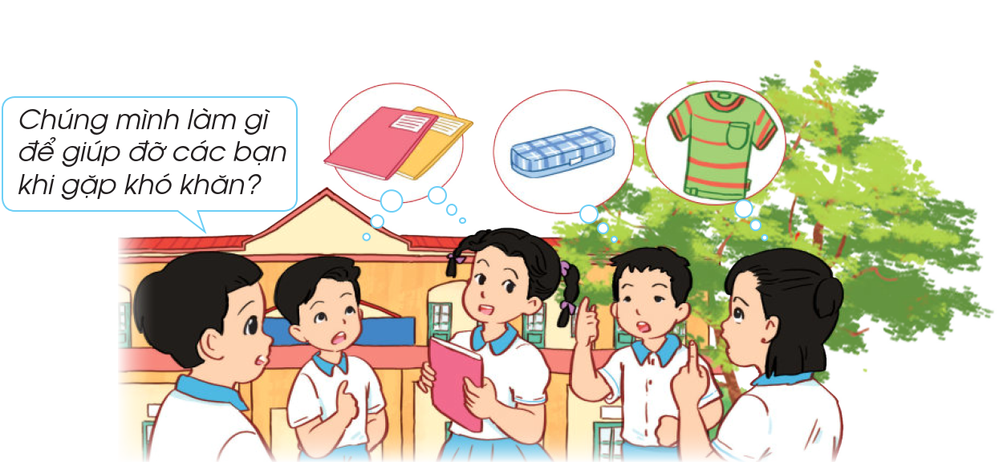
Hoạt động 2: Chia sẻ và liên hệ

Slide 12

HOẠT ĐỘNG NHÓM
Cả lớp chia thành các nhóm (5 – 6 HS) thảo luận và chia sẻ trước lớp:
Những việc làm thiết thực mà các em có thể làm để giúp đỡ các bạn gặp khó khăn.

Slide 13
Việc làm của các em tuy nhỏ nhưng lại mang nhiều ý nghĩa thiết thực, thể hiện tình yêu thương, sẻ chia với các bạn có hoàn cảnh khó khăn.
KẾT LUẬN

Slide 14

Hoạt động 3: Làm hộp bút xinh tặng bạn
Từng nhóm làm ra một sản phẩm cụ thể từ những vật dụng hay phế liệu do các em mang từ nhà đến lớp.
Sau một khoảng thời gian nhất định, các nhóm mang sản phẩm của tổ mình đặt ở bàn thầy, cô giáo. Cả lớp cùng nhau đánh giá và tìm ra những sản phẩm đẹp nhất để làm quà tượng trưng tặng các bạn gặp khó khăn.
Làm việc theo nhóm

Slide 15
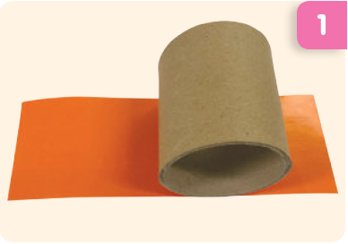
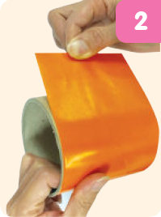
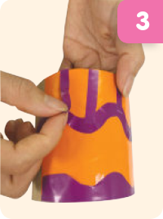
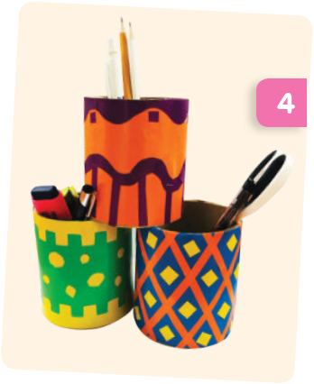







Các bước thực hiện làm hộp bút
Bước 1
Bước 2
Bước 3
Bước 4
Dụng cụ, nguyên liệu
Quấn giấy quanh lõi
Tạo hình trang trí
Hoàn thiện sản phẩm

Slide 16
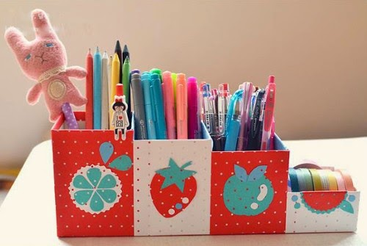
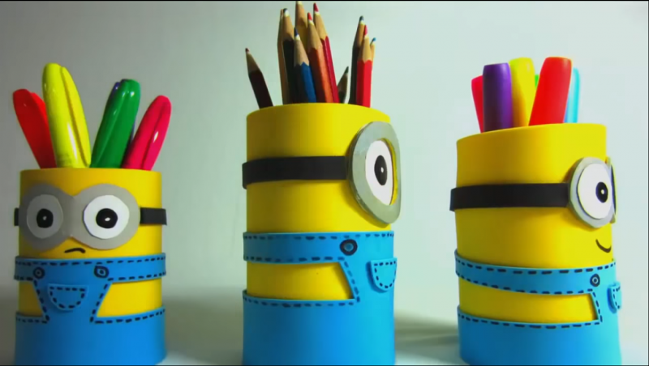
Tham khảo các sản phẩm khác

Slide 17
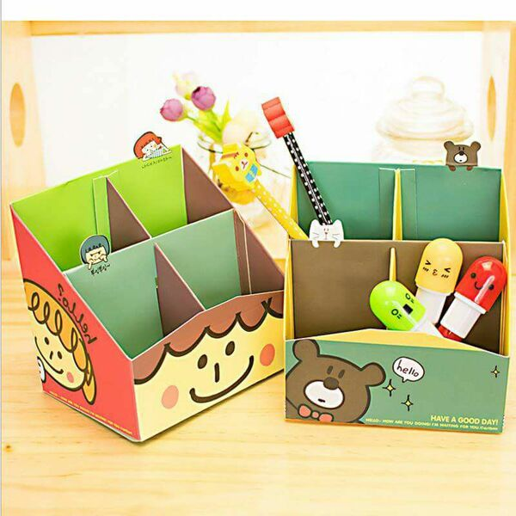
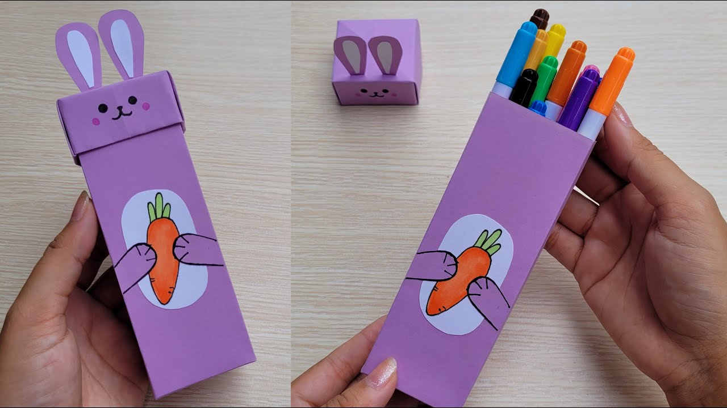
Tham khảo các sản phẩm khác

Slide 18
Sản phẩm do chính tay chúng ta làm ra để giúp bạn khi gặp hoàn cảnh khó khăn là có ý nghĩa nhất.
KẾT LUẬN

Slide 19


Slide 20

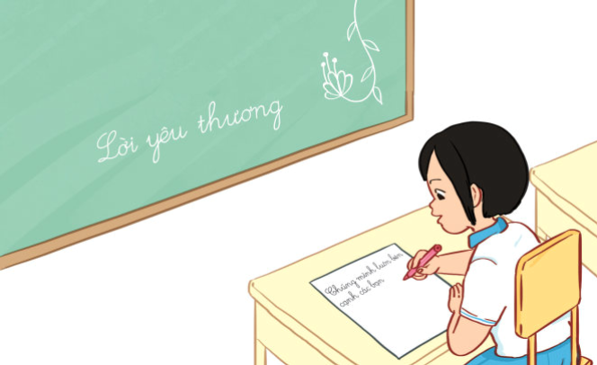
Viết lời yêu thương

Slide 21


HƯỚNG DẪN VỀ NHÀ
Ôn tập lại kiến thức đã học trong chủ đề này.
Chuẩn bị nội dung bài học Tuần 31.

Slide 22

Notes:
https://www.youtube.com/@hoc1biet10

Slide 23


